Slide 1

CURSO DE POLACO
MÓNICA RUBIO PÉREZ
ESTUDIOS INGLESES I
LINGÜÍSTICA

Slide 2
ABECEDARIO POLACO
El alfabeto polaco "alfabet polski" antes conocido como "abecadło" está basado en el alfabeto latino y se compone de 32 letras.
A Ą B C Ć D E Ę F G H I J K L Ł M N Ń O Ó P R S Ś T U W Y Z Ź Ż
a ą b c ć d e ę f g h i j k l ł m n ń o ó p r s ś t u w y z ź ż
Las letras del alfabeto latino: Q, V y X no están incluidos en las letras del alfabeto polaco, porque en la formación de palabras no es necesario para usarlas.
En polaco hay 7 dígrafos: CH, CZ, DZ, DŹ, DŻ, RZ, SZ.
Y 1 trígrafo: DZI

Slide 3
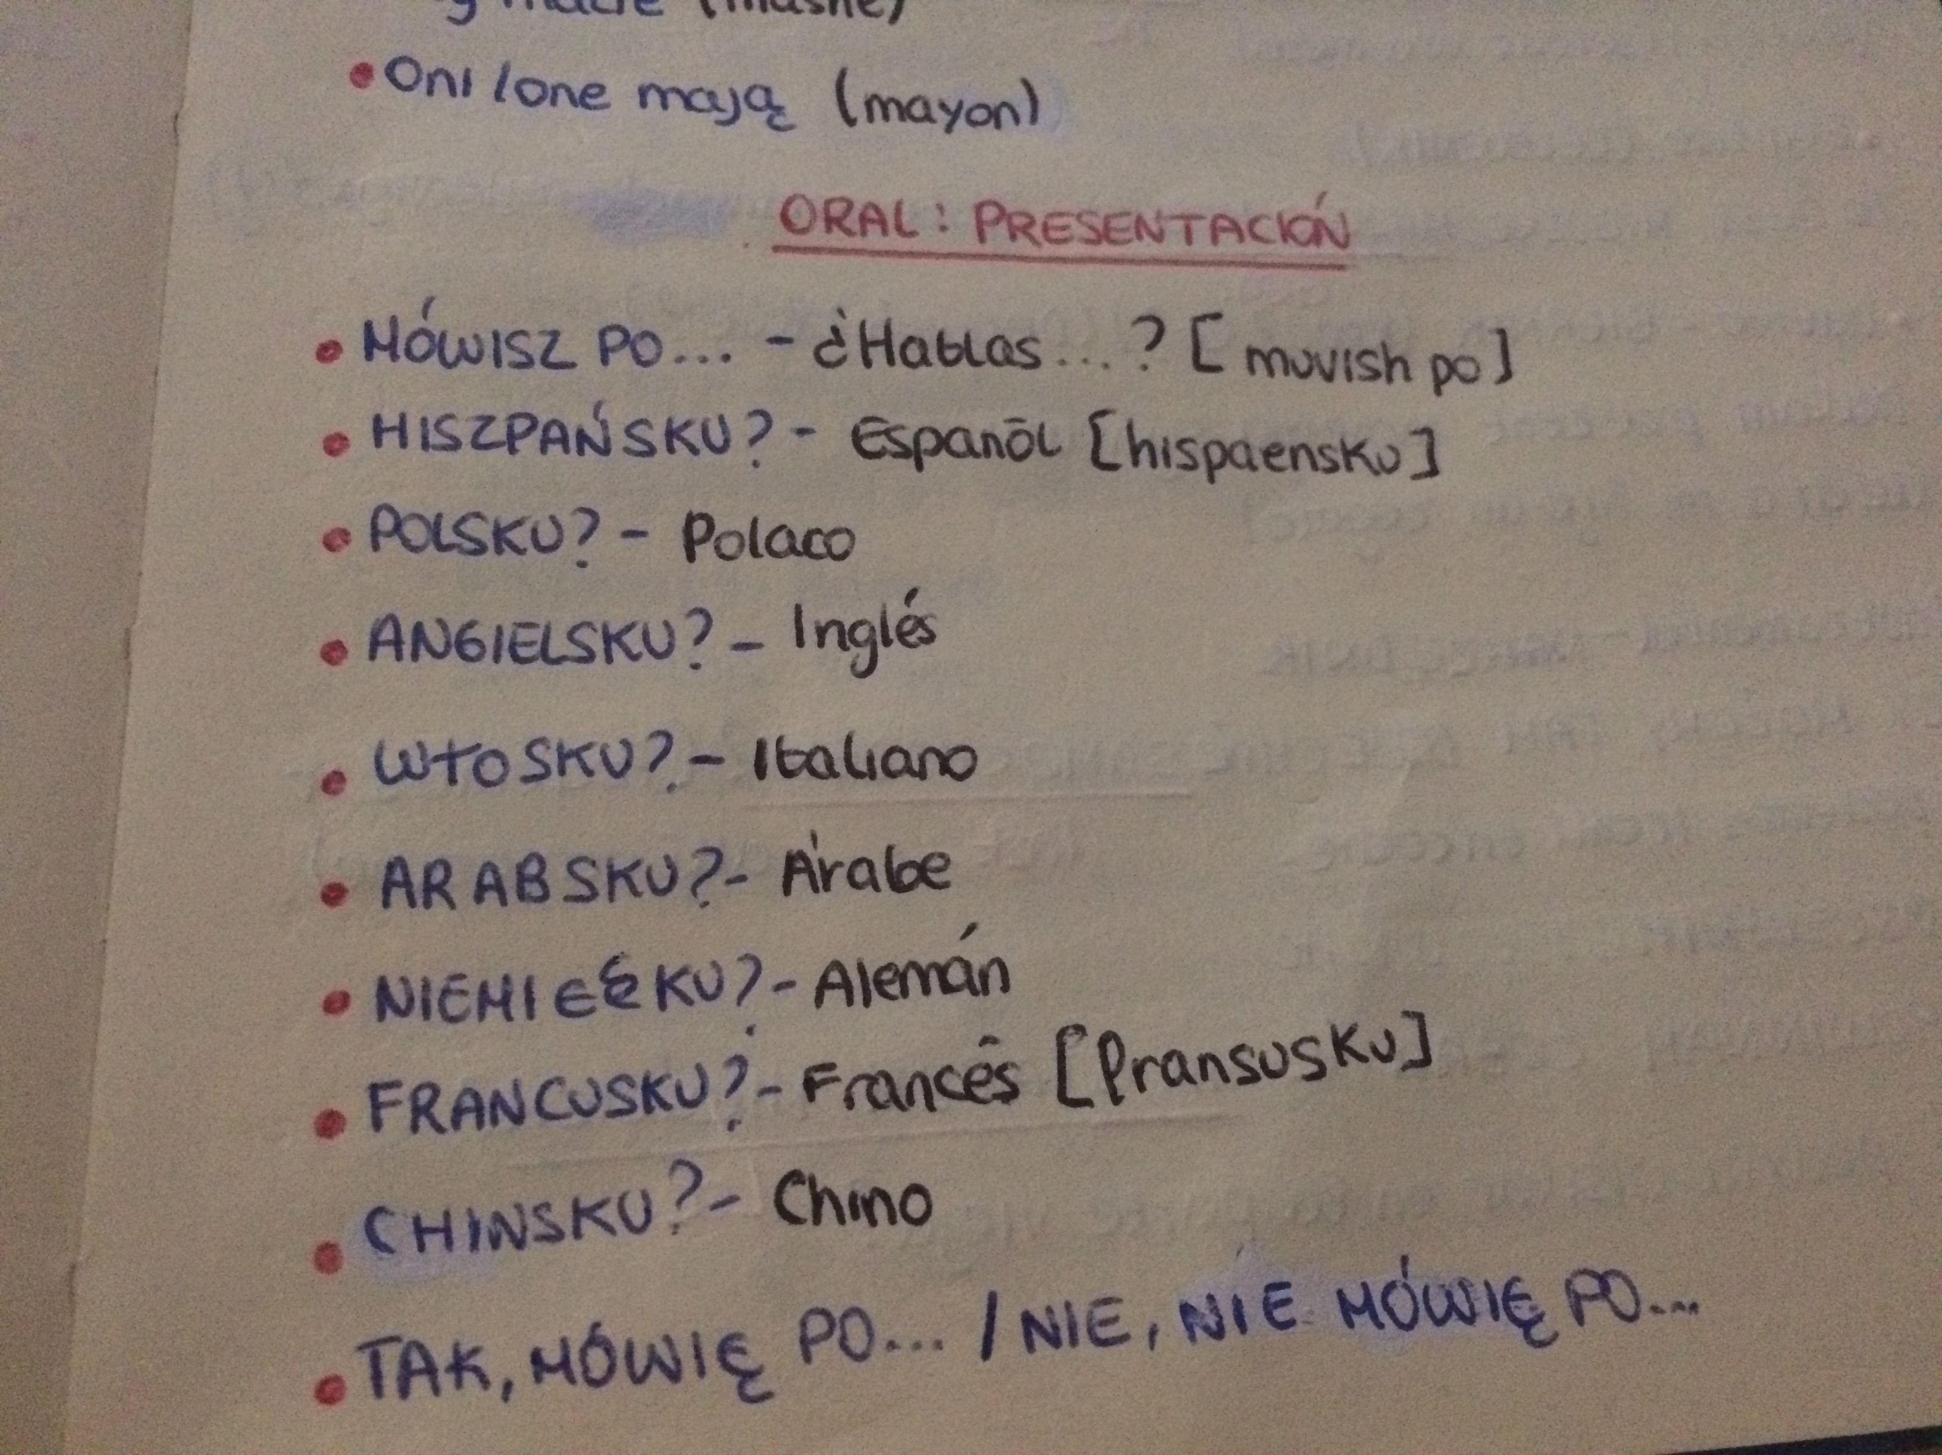
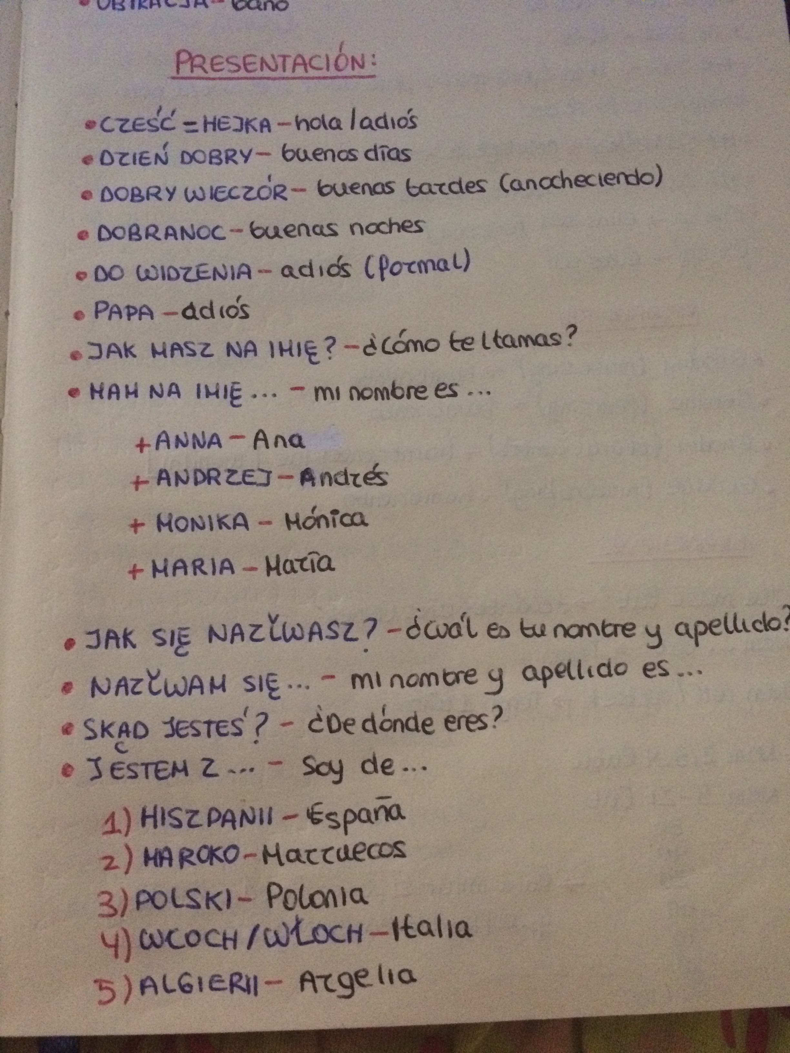
PRESENTACIÓN:

Slide 4
Verbos irregulares:
VERBO TENER
VERBO SER/ESTAR
"ja" jestem (ya yestem): Yo soy
"ty" jesteś (te yestes): Tu eres
On jest (on, pan yest): El es
Ona jest (ona yest): Ella es
Ono jest (ono yest): Ello es
"my" jesteśmy (me yesteme): Nosotros somos
"wy" jesteście (ve yestesche): Vosotros sóis
Oni są (oni son): Ellos son
One są (one son): Ellas son
"ja" mam (ya mam): Yo tengo
"ty" masz (te mas): Tu tienes
On ma (on ma): El tiene
Ona ma (ona ma ): Ella tiene
Ono ma (ono ma): Ello Tiene
"my" mamy (me mame): Nosotros tenemos
"Wy" macie (ve mache): Vosotros tenéis
Oni mają (oñi mayon): Ellos tienen
One mają (one mayon): Ellas tienen

Slide 5
NÚMEROS:
0. zero | 10. Dziesięć | 20. dwadzieścia
1. jeden | 11. jedenaście | 30. trzydzieści
2. dwa | 12. dwanaście | 40. czterdzieści
3. tzy | 13. trzynaście | 50. pięćdziesiąt
4. cztery | 14. czternaście | 60. sześćdziesiąt
5. pięć | 15. piętnaście | 70. siedemdziesiąt
6. Sześć | 16. szesnaście | 80. osiemdziesiąt
7. Siedem | 17. siedemnaście | 90. dziewięćdziesiąt
8. Osiem | 18. osiemnaście | 100. sto
9. Dziewięć | 19. dziewiętnaście
NOTA:
¿Cuántos años tienes?-JIE MASZ LAT?
Tengo…-NAM … LAT
*NAM 2,3,4 LATA
*NAM 5-21 LAT

Slide 6
DÍAS DE LA SEMANA:
Poniedziałek. Lunes.
Wtorek. Martes.
Środa. Miércoles.
Czwartek. Jueves.
Piątek. Viernes.
Sobota. Sábado.
Niedziela. Domingo.
NOTA:
DÍA-DZIEN
DÍAS:DNI

Slide 7
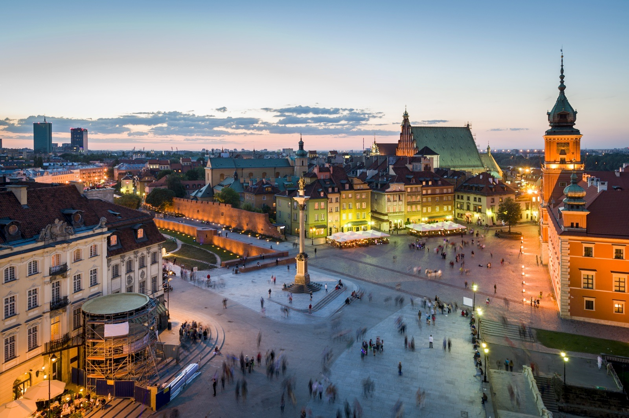
MESES DEL AÑO:
1. STYCEN-ENERO
2. LUTY-FEBRERO
3. MARZEC-MARZO
4. KWIECIEN-ABRIL
5. MAJ-MAYO
6. CZERWIEC-JUNIO
7. LIPIEC-JULIO
8. SIERPIEN-AGOSTO
9. WRZESIEN-SEPTIEMBRE
10. PAZDZIERNIK-OCTUBRE
11. LISTOPAD-NOVIEMBRE
12. GRUDZIEN-DICIEMBRE

Slide 8
VALORACIÓN PERSONAL:
El presente trabajo está destinado al curso de polaco, el cual ha sido bastante productivo e intenso puesto que he podido conocer a grades rasgos la cultura polaca, así como lo básico de esta lengua. Para mí ha sido verdaderamente satisfactorio haber acudido a las 5 sesiones que conformaban este curos y me atrevo a decir que me habría gustado continuar con él, pues es una lengua que me llama bastante la atención y me gustaría seguir aprendiendo sobre ella y conociendo más acerca de su cultura.
Tanto es así que he decidido seguir investigando y aprendiendo durante el siguiente verano sobre la lengua y cultura de la misma.

